Slide 1
TRƯỜNG TIỂU HỌC HÒA NGHĨA
MÔN: MĨ THUẬT
LỚP 5
Giáo viên: Phạm Thị Lương

Slide 2
KHỞI ĐỘNG

Slide 3

CHỦ ĐỀ 5: NHỮNG HOẠT VIỆC LÀM CAO QUÝ MÀ BÌNH DỊ TRONG CUỘC SỐNG

Slide 4

QUAN SÁT

Slide 5
1. Tìm hiểu về một số việc làm tốt trong cuộc sống
Các hình ảnh thể hiện
những việc làm tốt gì?
THẢO LUẬN NHÓM
Tại sao có thể nói những
việc làm đó bình dị mà cao quý?

Slide 6
Quan sát hình ảnh SGK tr.31

Slide 7
Những việc làm trên thường xuất hiện trong cuộc sống hàng ngày
Hành động đó mang ý nghĩa cao cả, lòng tốt, năng lượng tích cực lan tỏa tình yêu thương, trách nhiệm
Những việc làm bình dị mà cao quý

Slide 8
Hãy kể tên những việc làm bình dị em biết hoặc tham gia mà có ý nghĩa với cộng đồng.
Trong đó, hoạt động nào ấn tượng nhất với em?
Trong những việc làm bình dị có ý nghĩa với cộng đồng của em, có những hình ảnh nào nổi bật?

Slide 9
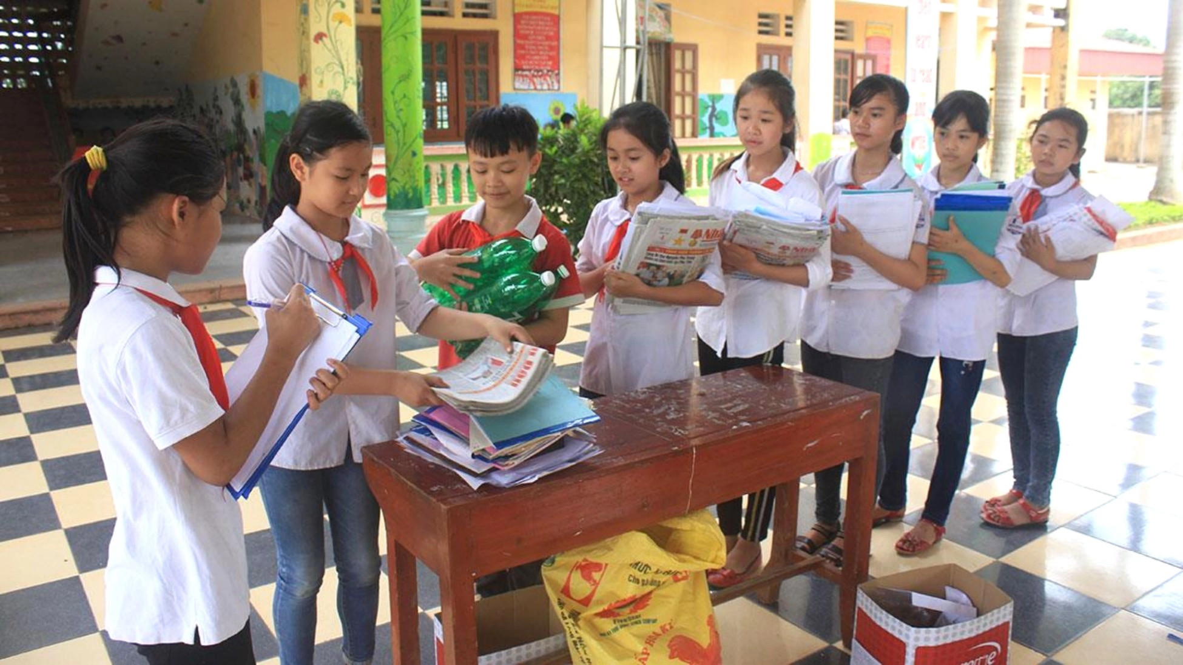
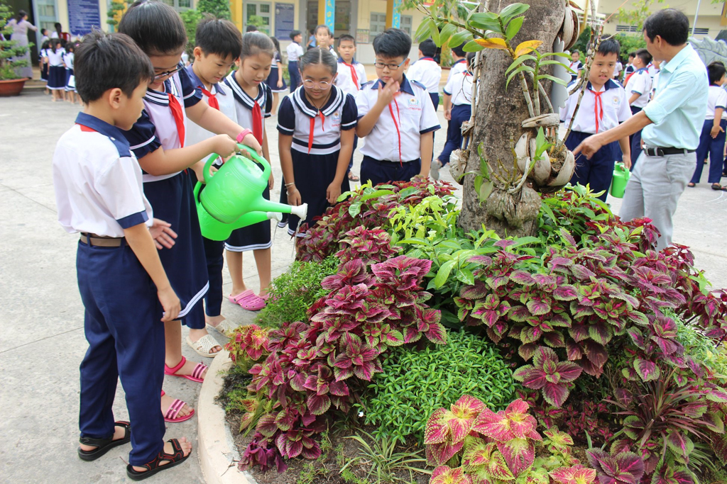
Một số việc làm bình dị mà cao quý trong cuộc sống
Phong trào kế hoạch nhỏ hằng năm
Chăm sóc cây xanh trong vườn trường

Slide 10
Quan sát hình ảnh SGK tr.32

Slide 11
Các hoạt động trong tranh chủ yếu thể hiện mối quan hệ giữa quân với dân.
Các hình ảnh là minh chứng những việc làm bình dị nhưng vô cùng
ý nghĩa, tốt đẹp, cao quý và lớn lao.
Góp phần thể hiện tình yêu quê hương, đất nước

Slide 12
Chủ đề, nội dung của các bức tranh trên diễn tả
hoạt động gì?
Các hình ảnh
chính – phụ trong tranh được sắp xếp như thế nào?
Màu sắc chủ đạo
(gam màu chính) và cách sắp xếp màu sắc trong tranh có gì đặc biệt?

Slide 13
Các hoạt động việc tốt, có ích cho mọi người xung quanh, cho cộng đồng và cho quê hương, đất nước.
Hình ảnh chính – phụ, các nhân vật trong từng tác phẩm được sắp xếp cân đối, làm nổi bật nội dung.
Màu sắc được kết hợp hài hoà,
diễn tả một cách sinh động các việc làm trong tranh....

Slide 14
Quan sát một số TPMT khác thể hiện chủ đề 5

Slide 15
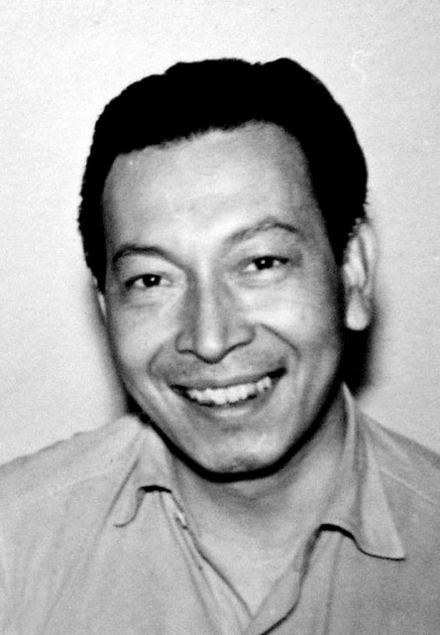
Tìm hiểu về họa sĩ Mai Văn Hiến
Quê quán: Làng Điều Hòa, quận Châu Thành, Mỹ Tho, Tiền Giang.
Đề tài sáng tác: tranh tuyên truyền-cổ động, tranh đề tài chiến tranh và người lính...
Một số tác phẩm tiêu biểu: Tiếng hát mùa chiến dịch, Gặp nhau, Những lời dạy bảo, Trước giờ ra thao trường, Du kích Đông Bắc...
Mai Văn Hiến (1923 -2006)

Slide 16
Quan sát một số TPMT của họa sĩ Mai Văn Hiến

Slide 17
3. Tìm hiểu yếu tố và nguyên lí tạo hình trong sản phẩm mĩ thuật về chủ đề Những việc làm bình dị mà cao quý trong cuộc sống
Chủ đề Những việc làm bình dị mà cao quý trong cuộc sống được thể hiện qua những hoạt động nào?
Các yếu tố tạo hình nào được sử dụng trong sản phẩm mĩ thuật? Hãy kể tên các yếu tố đó.
THẢO LUẬN NHÓM
Có những nguyên lí tạo hình nào được thể hiện ở sản phẩm mĩ thuật? Vi sao?

Slide 18
Quan sát hình ảnh SGK tr.32

Slide 19
Chiến sĩ hải quân bảo vệ ngư dân trên biển
Các yếu tố tạo hình:
nét ngang, dọc, uốn lượn, hình khối cơ bản, màu sắc phong phú, hài hòa.
Bộ đội giúp dân gặt lúa
Có những nguyên lí tạo hình được sử dụng:
đối lập, tương phản, lặp lại, tỉ lệ, hài hòa, cân bằng...

Slide 20
Hình thức, chất liệu thể hiện trong từng SPMT.
Cách chọn ý tưởng, nội dung
thể hiện SPMT về chủ đề.
Cách sắp xếp các hình ảnh chính - phụ, trước sau diễn tả các hoạt động nổi bật trong từng SPMT.
Màu sắc được sử dụng trong từng sản phẩm.

